Slide 1
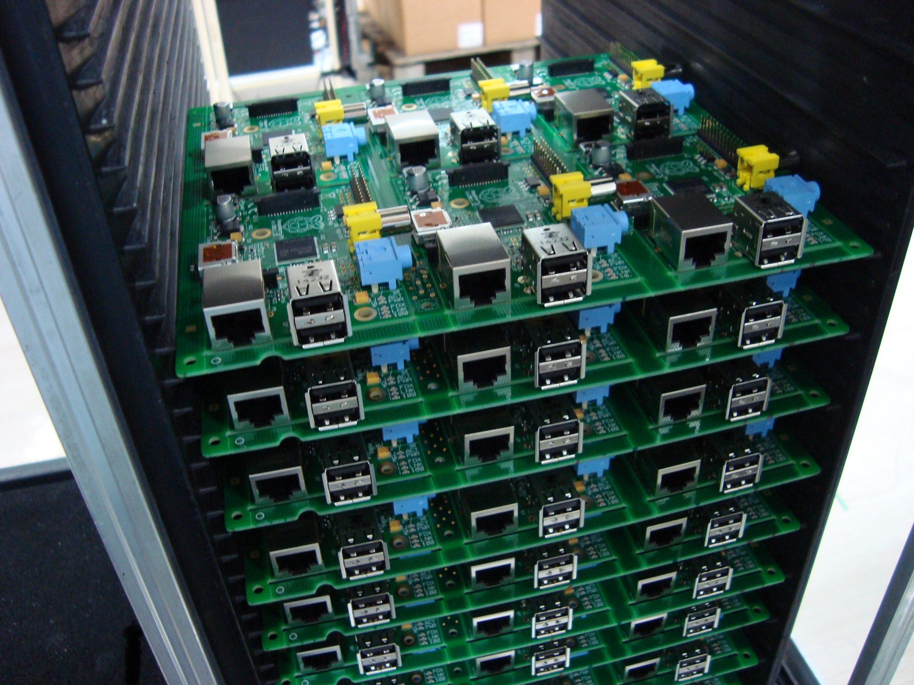
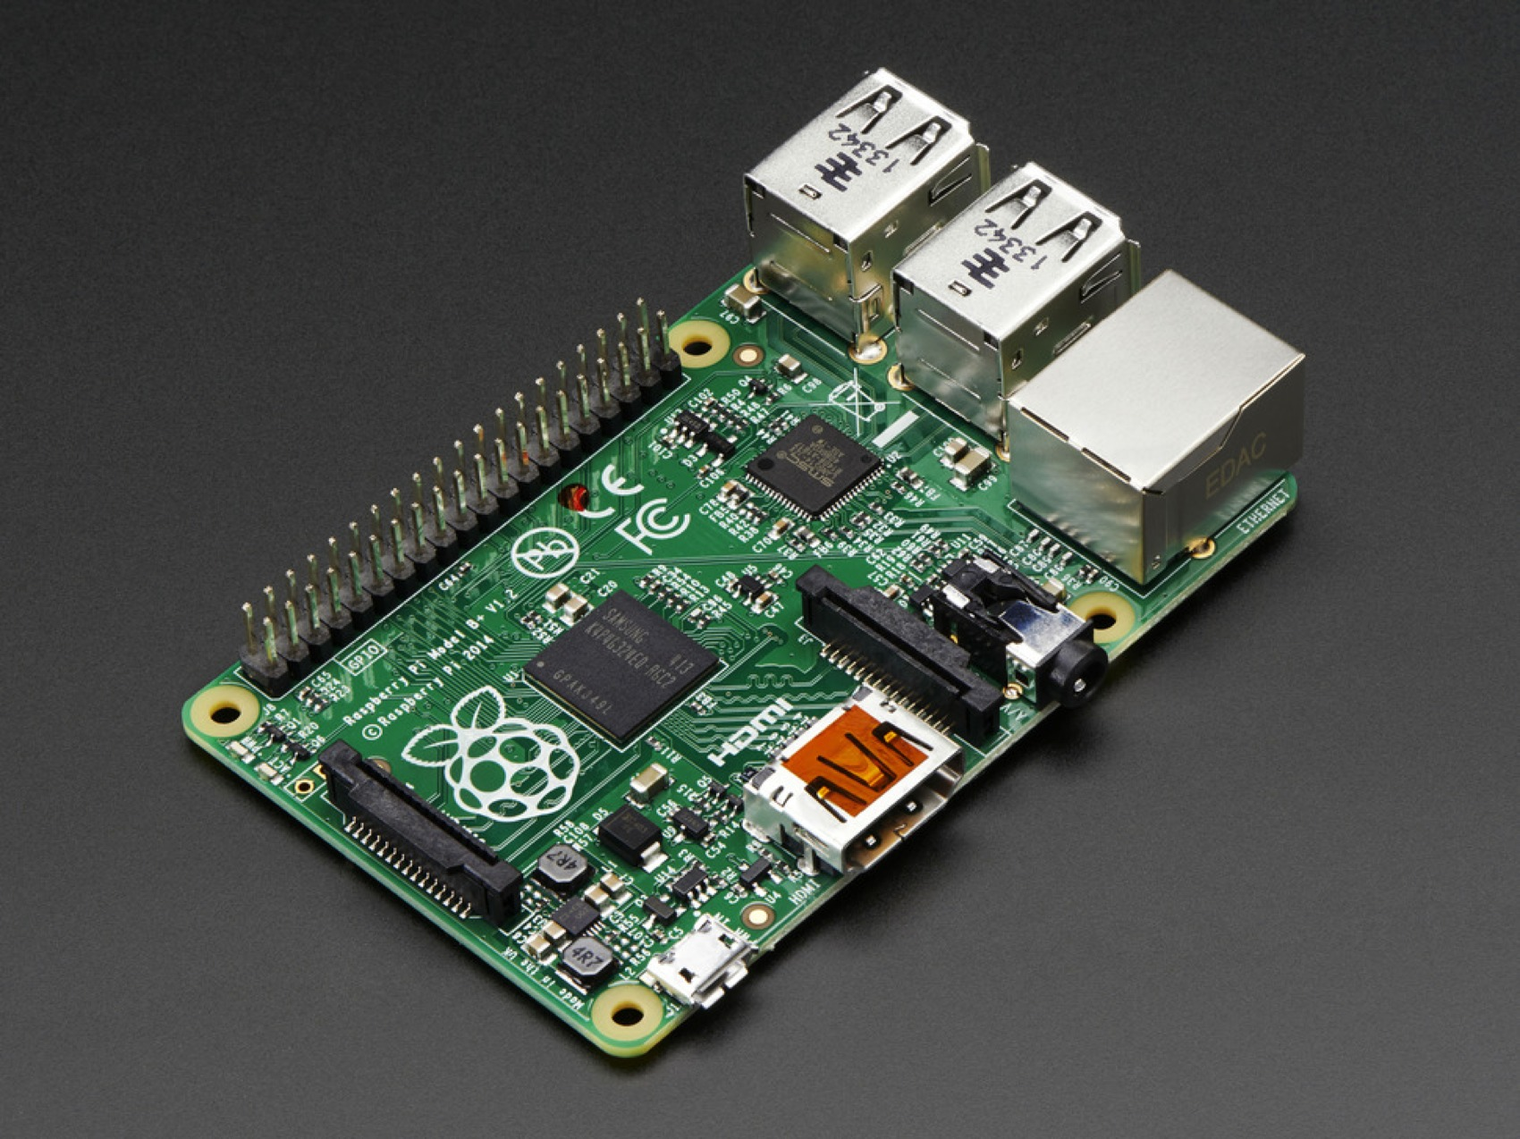
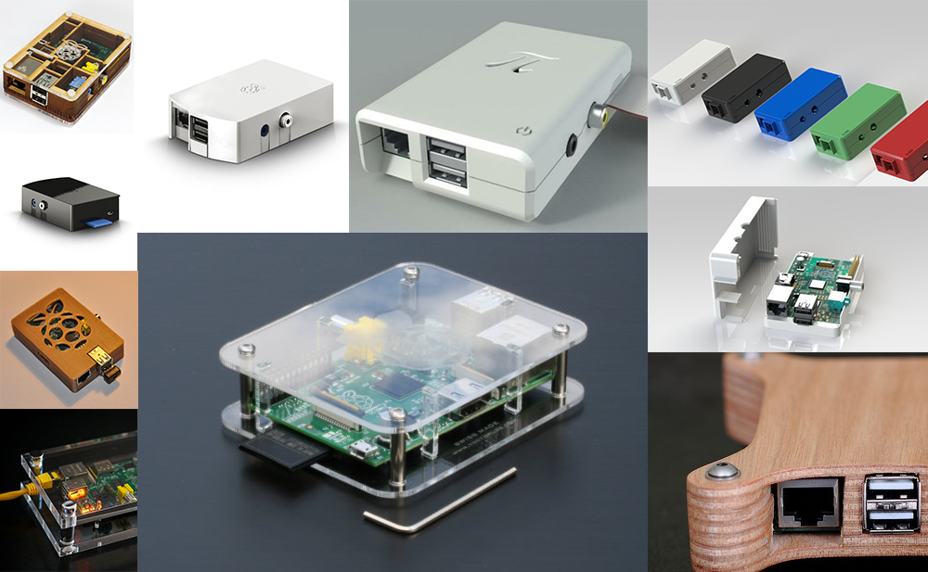
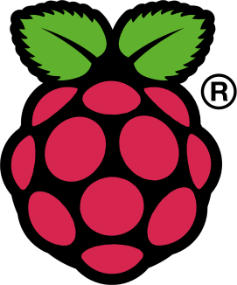
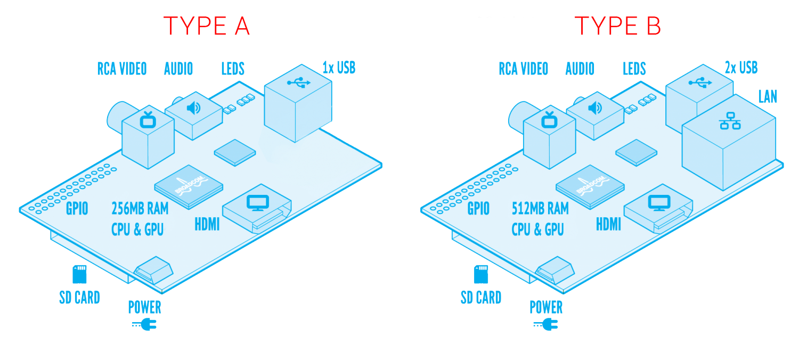
Date de sortie
29 Février 2012
Par
David Braden
Système d’exploitation
Linux
Objectif
Encourager l’apprentissage de la programmation informatique
Rasberry Pi
30€
45€

